Slide 1


Мій сонячний дім – моя Україна
2 клас
Підготувала Смілянець С. М.
вчитель початкових класів
Уманської міської гімназії

Slide 2
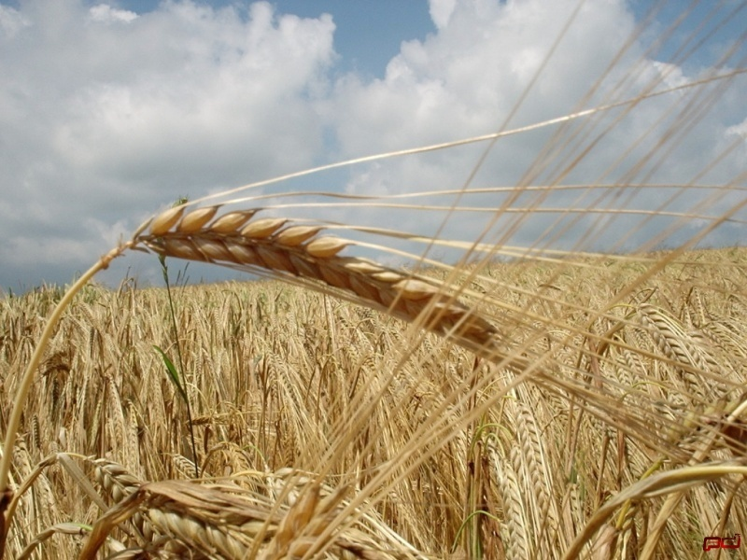
Україна
Є багато країн на землі,
В них – озера, річки і долини.
Є країни великі й малі,
Та найкраща завжди
Батьківщина.

Slide 3
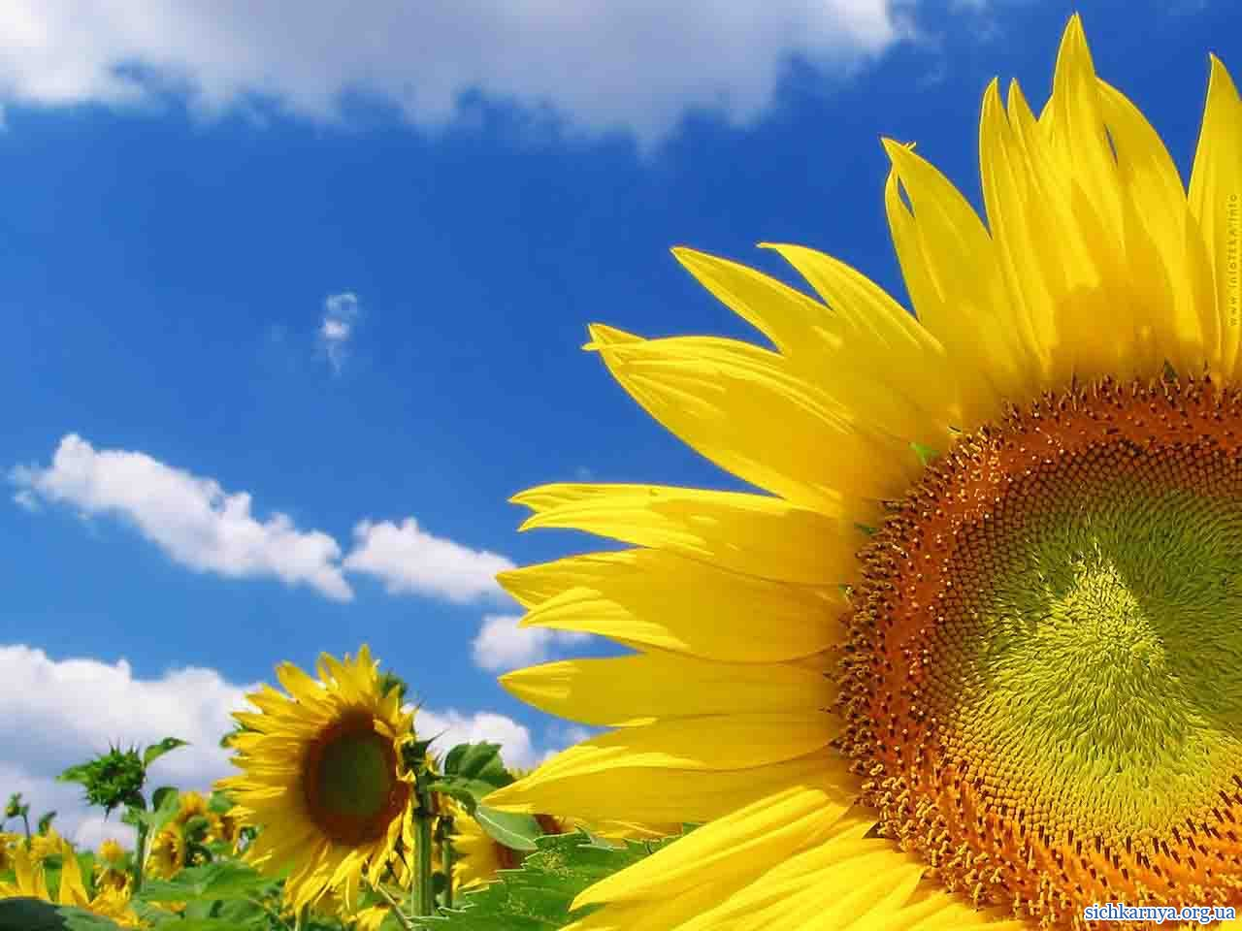
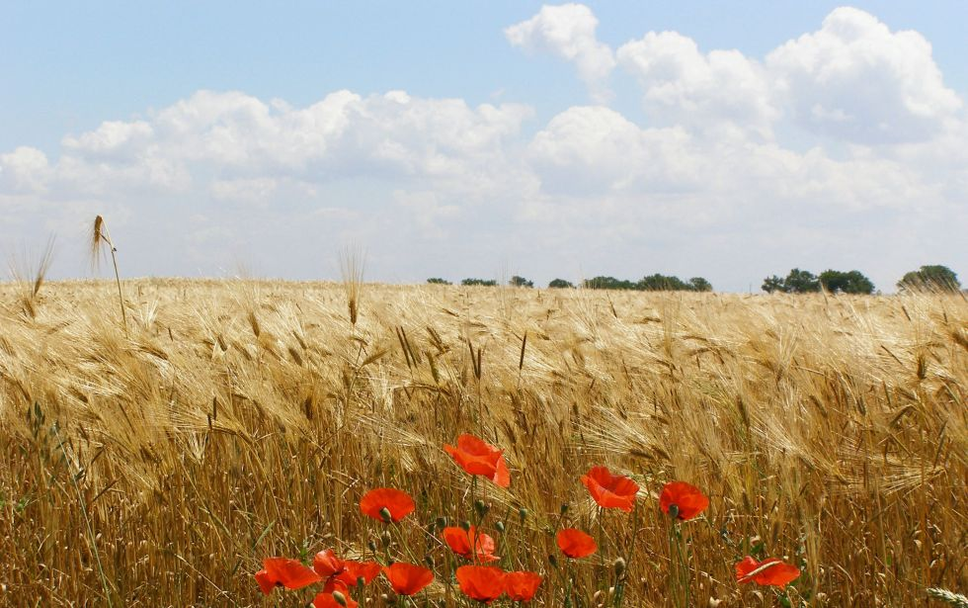
Незакінчене речення…
Для мене Україна – це …

Slide 4
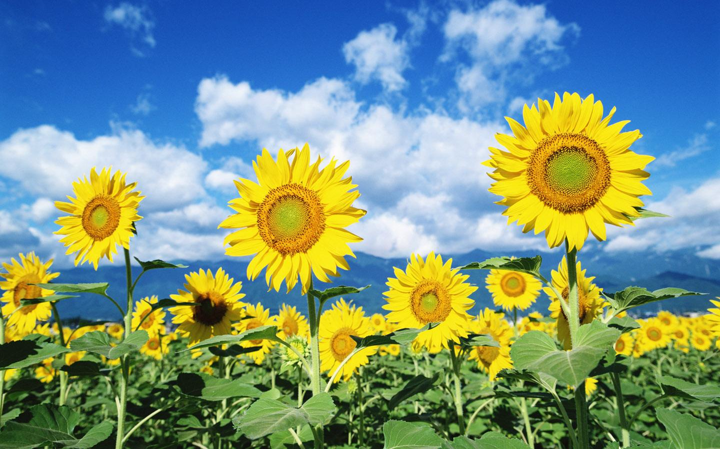
Прислів'я та приказки
Кожному мила рідна сторона.
Батьківщина – мати, умій за неї постояти!
Без верби і калини немає України.
Жить – вітчизні служить.
Рідна земля і в жмені мила.

Slide 5
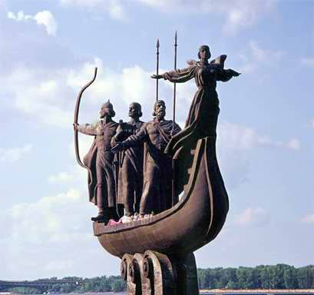
Київ
Розташований на півночі України, по обидва боки Дніпра,
Площа – 827 кв. м.,
Простягається з півночі на південь на 42 км, а з заходу на схід на 43 км,
Витягнутий уздовж Дніпра більш як на 20 км,
Був заснований понад півтори тисячі років.

Slide 6
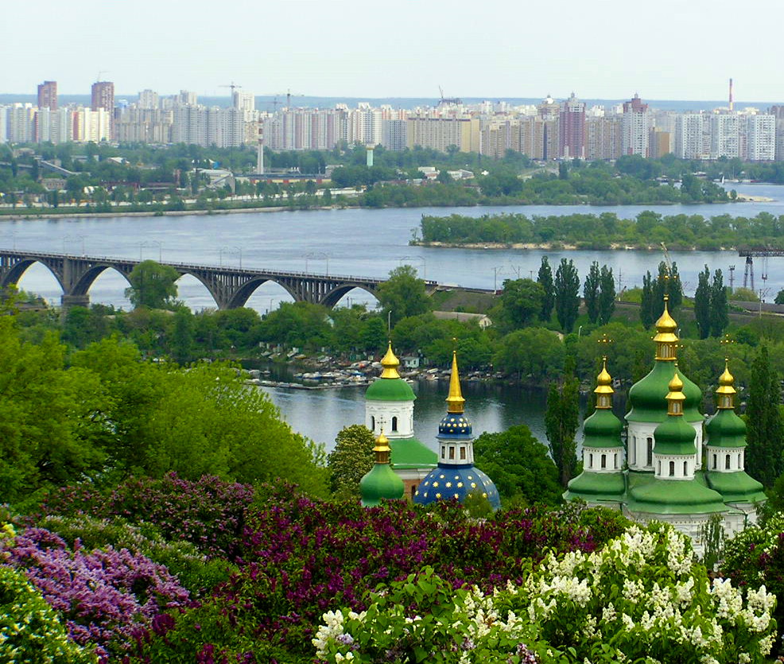
Столиця України –
місто Київ
Місто Київ – це столиця,
Древня і квітуча.
Він розкинувся велично
На Дніпрових кручах.

Slide 7
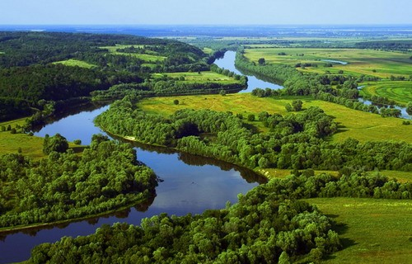
Найбільша річка України – Дніпро
Протікає через усю Україну, гордість, слава України.
Загальна довжина – 2201 км, територією України тече 981 км.
Впадає в Чорне море.

Slide 8
Україна – незалежна держава
Держава – це дім, у якому живе народ.
24 серпня 1991 року прийнято Акт проголошення незалежності України,
за яким Україна є самостійною демократичною державою.

Slide 9
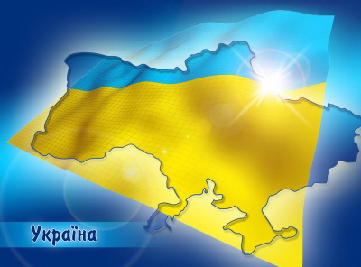
Символи України
Державні символи
Рослинні символи
Тваринні символи

Slide 10

Державний прапор України
Державний Прапор України затверджено Постановою Верховної Ради України від 28 січня 1992 року. У серпні 2004 року Президент Л. Кучма підписав Указ про встановлення Дня Державного Прапора України, який святкується щорічно 23 серпня.
Національний Прапор України синьо – жовтого кольору.
Жовтий колір – це колір пшеничної ниви, колір зерна, хліба, що дарує життя всьому сущому на землі. Колір сонця, без лагідних променів якого не дозрів би, не колосився б життєдайний хліб.
Блакитний, синій – колір ясного, чистого, мирного неба, де живе – розкошує, приносячи радість усім, жовтогаряче сонце! А без матері – води не заколосився б хліб. Отже, колір води.
Синє небо над золотою нивою – ось який прекрасний зміст вкладає у національні кольори кожен українець.
До прапора виявляють пошану, схиляючи голову чи вклоняючись, а часом і стають на одне коліно.
Військові віддають прапорові честь.

Slide 11

Наш прапор
Небеса блакитні сяють з глибини,
А пшеничні й житні мерехтять лани.
Образ цей не зблідне, хоч минуть жнива,
Це знамено рідне – злото й синява.
Прапор наш, як літо, в сонці майорить –
По долині жито, по горі блакить.
Д. Павличко

Slide 12
Гронування
“Кольори прапора”
Синій
?
о

Slide 13
Жовтий
?

Slide 14


Державний Герб України
Герб – це офіційна емблема держави, що зображується на грошових знаках, печатках, на офіційних вивісках державних установ, навчальних закладів.
Герб означає в перекладі з німецької “спадщина”
Сучасний Герб України символізує спорідненість поколінь, мир і творчу працю українського народу.

Slide 15

Герб
Наш герб – тризуб,
Це воля, слава й сила;
Наш герб – тризуб.
Неволя нас косила,
Та ми зросли, ми, є,
Ми завжди будем,
Добро і пісню
Несемо ми людям.
Н.Поклад

Slide 16
Державний гімн України
Гімн – це урочиста пісня, виконання якої пов'язане зі святковими урочистостями, офіційними державними заходами, військовими парадами
(муз. М. Вербицького,
слова П.Чубинського).

Slide 17
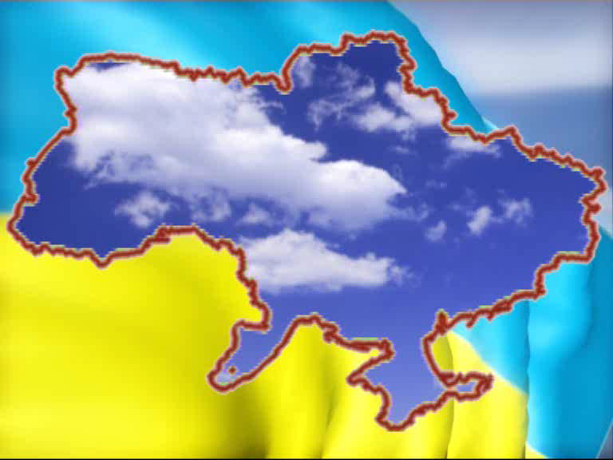


Slide 18

Державний Гімн
Слова палкі, мелодія врочиста, -
Державний Гімн ми знаємо усі.
Для кожного села, містечка, міста –
Це клич один з мільйонів голосів.
Це наша клятва, заповідь священна,
Хай чують друзі й вороги,
Що Україна вічна, незнищенна,
Від неї лине світло навкруги.
Н. Поклад

Slide 19

Конституція України
Конституція – це Основний Закон держави.
Нова Конституція України була прийнята 28 червня 1996 року.
Конституція України складається з п'ятнадцяти розділів.

Slide 20
Прислів'я про державні символи України
Закони знати – державу захищати.
Хто Гімн знає – Україну прославляє.
Де прапор піднімають, там Україну величають.

Slide 21
Гербом дорожи – Україні служи.
Прапор цілувати – на вірність присягу складати.
Гімном день починати – Україну величати.

Slide 22
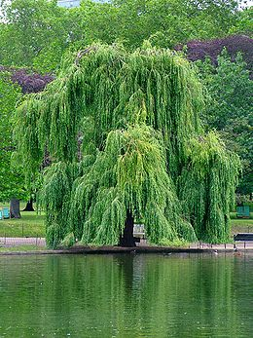
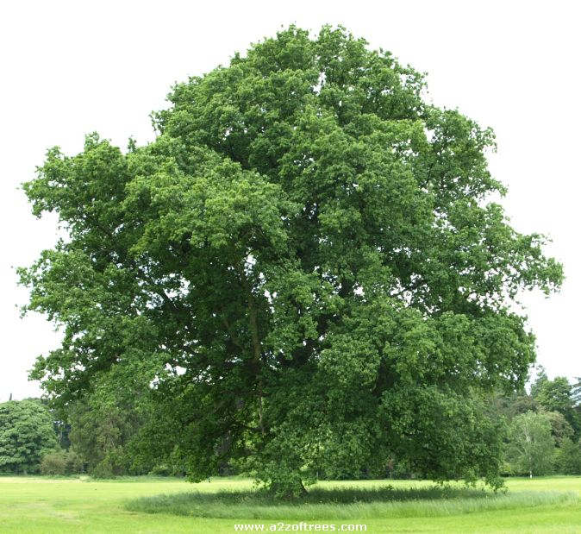
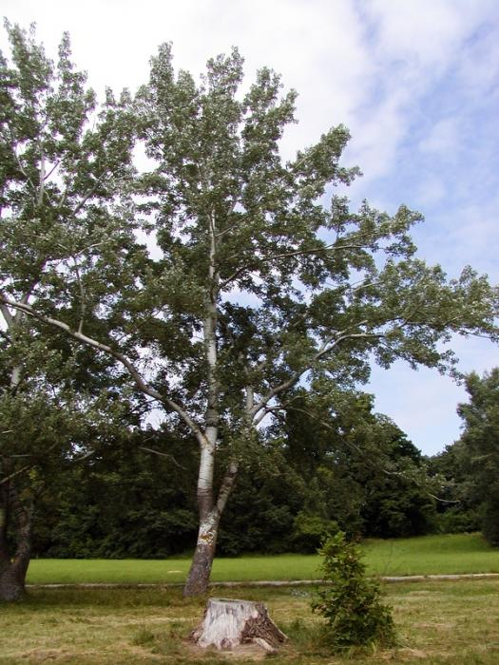
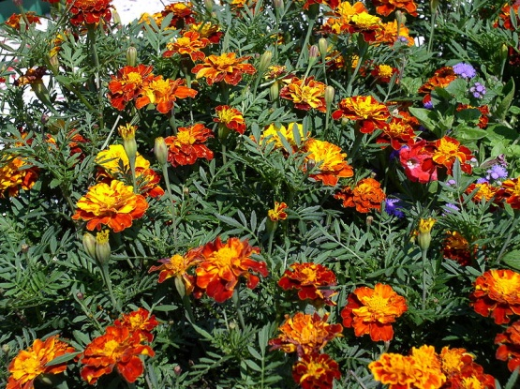
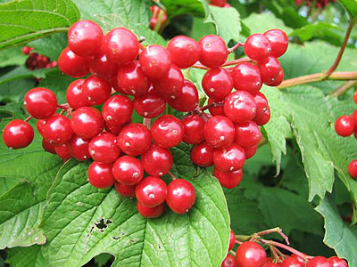
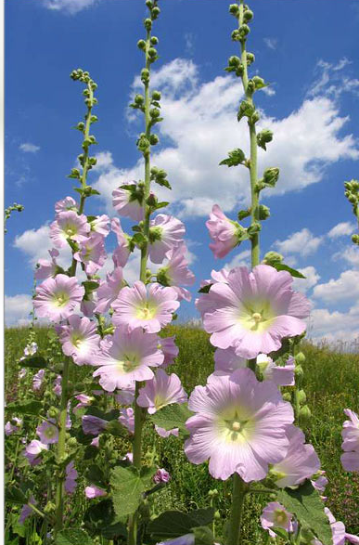
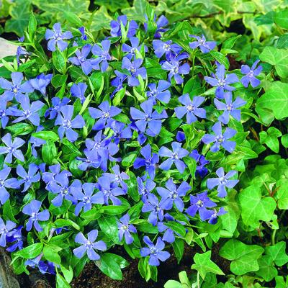
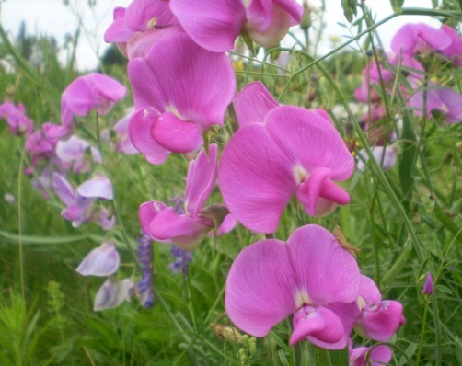
Народні символи
України
Рослинні символи
дуб
верба
тополя
чорнобривці
калина
мальва
любисток
барвінок

Slide 23
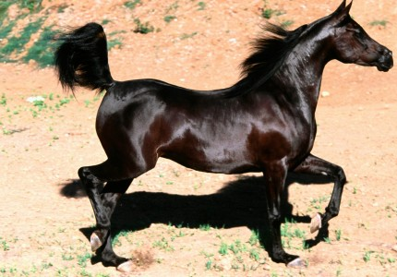
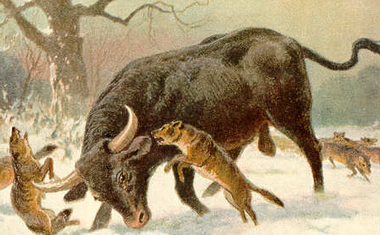
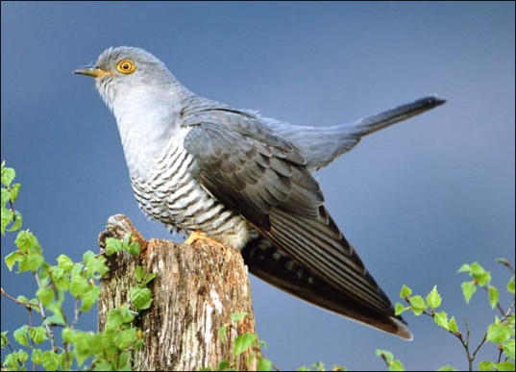
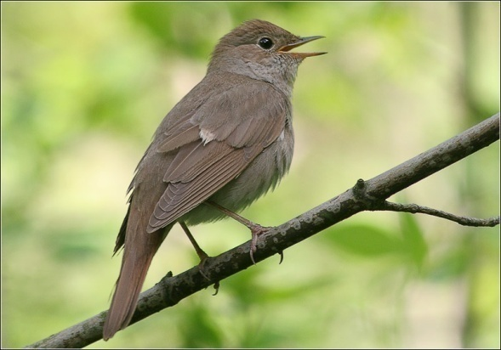
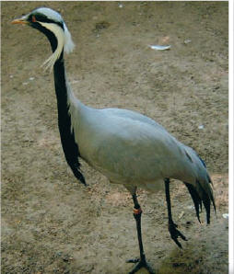
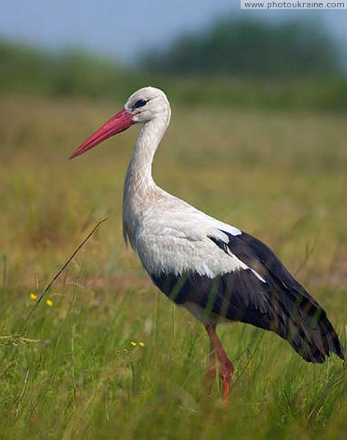
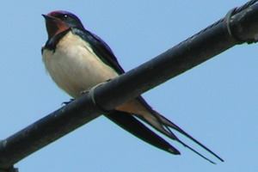
Тваринні символи
тур
кінь
зозуля
    соловейко
журавель
лелека
ластівка

Slide 24
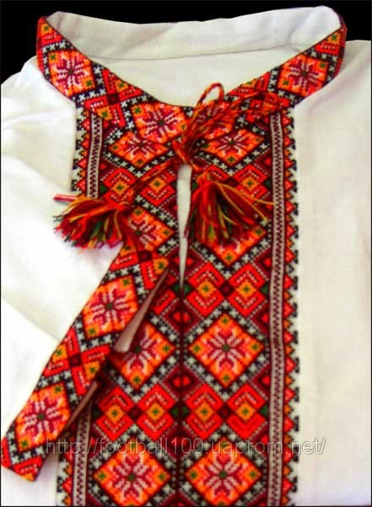
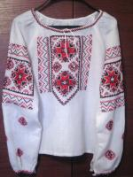
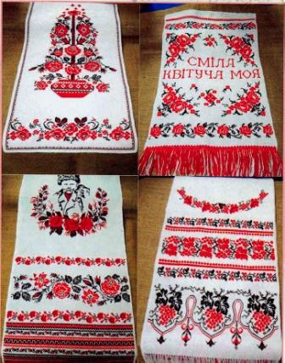
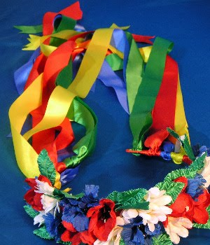
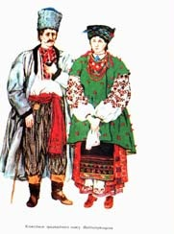
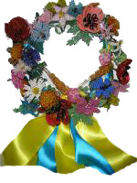
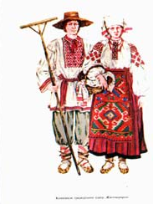
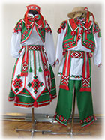
Український національний одяг
Вишиванка;
Віночок;
Шаровари;
Пояс та чоботи.

Slide 25
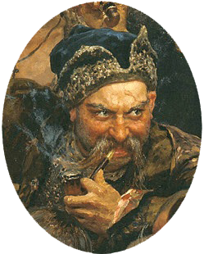
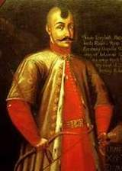
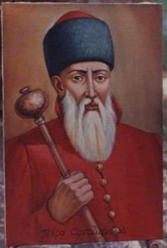
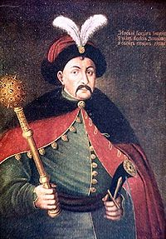
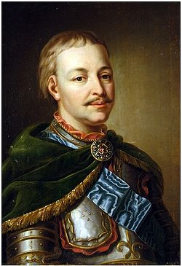
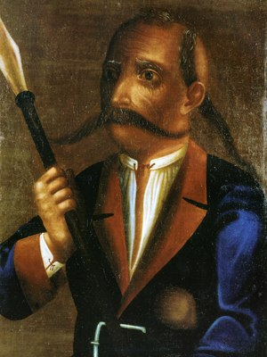
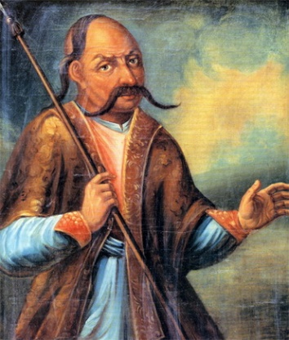
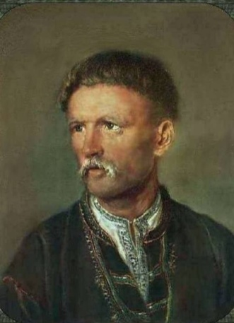
Імена славних звитяжців – героїв, які віддали своє життя за щастя народу України
Байда Вишневецький;
Іван Сірко;
Петро Канашевич – Сагайдачний;
Богдан Хмельницький;
Іван Мазепа;
Іван Гонта;
Максим Залізняк;
Устим Кармелюк.

Slide 26
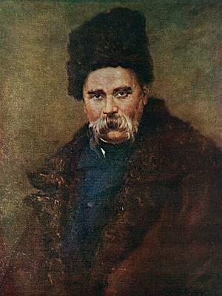
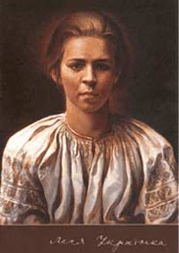
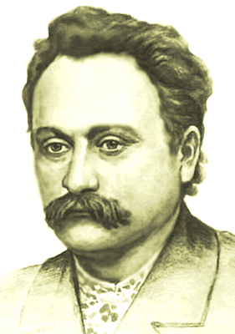
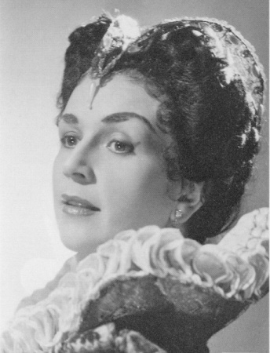
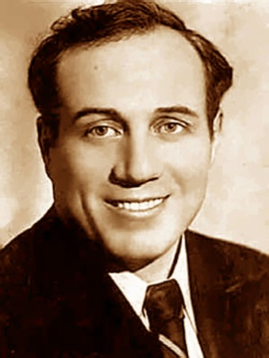
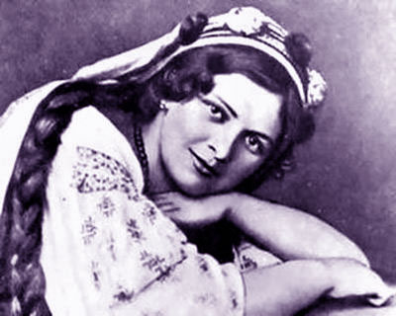
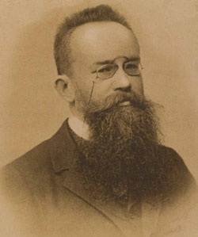
Діячі науки, культури і мистецтва, які звеличали нашу державу своїм талантом
Тарас Шевченко;
Леся Українка;
Іван Франко;
Соломія Крушельницька;
Іван Козловський;
Оксана Петрусенко;
Михайло Грушевський.

Slide 27
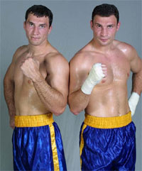
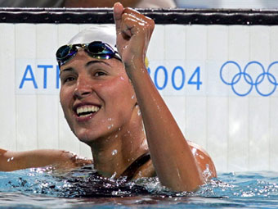
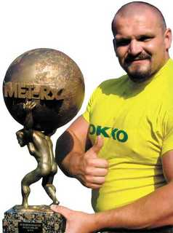

Видатні спортсмени, які своїми рекордами прославили Україну
Брати Клички;
Яна Клочкова;
Василь Вірастюк;
Андрій Шевченко.

Slide 28
“Розсипанка”
Горобчики тут побували,
Дзьобиками літери поскидали.
Потрібні букви в ряд складеш – про Україну вірш знайдеш.
Х*ч м*л*й я, не*ел*кий,
з*т* д*б*е *н*ю,
щ* к*ай р*д*ий – Ук*а*н*,
я ї* к*х*ю.
(П. Тичина)

Slide 29
Аукціон слів
(дібрати ознаки)
Батьківщина
Україна

